Slide 1
Planning
Terugblik 5 min.
Uitleg de huid 10 min.
Proefje 15 min.
Huiswerk maken 15 min.
Samenwerkingsopdracht 5 min.

Slide 2
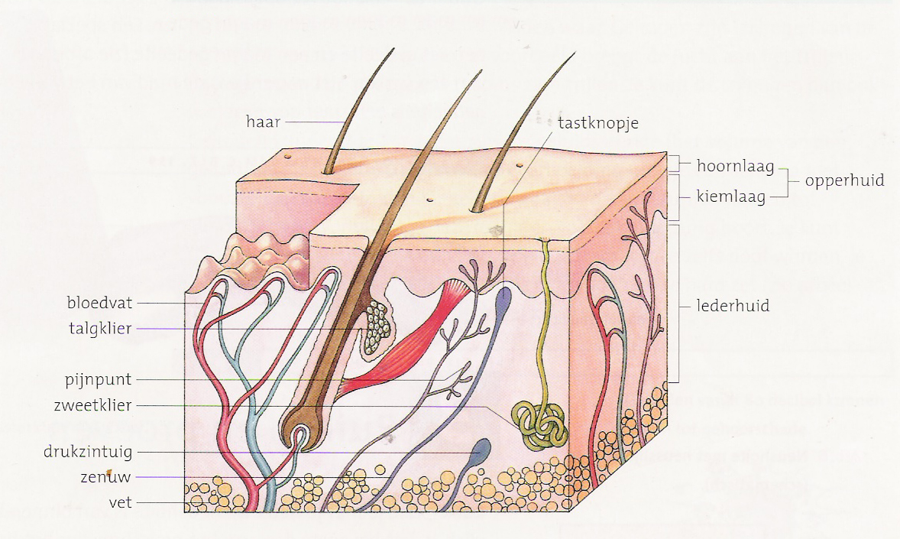

Slide 4
Proefje
Lees de opdracht goed door
Als je klaar bent met lezen kom je de materialen halen bij de docent
Wees voorzichtig met elkaar!
Vul allebei je de tabel in
Ben je klaar? Lever de spullen weer in en begin met het maken van je huiswerk

Slide 5
Huiswerk
Maken:
Opdrachten van de huid
Overslaan:
Practica

